Slide 1

Android-App „TRL“
Mario Praxmarer

Slide 2
Das Projekt „TRL“ entstand aus dem Wunsch einer Bekannten nach einem App, welches die Bücher der BBC Top 100 Liste enthält, die nach dem Lesen abzuhaken sind.
Aus diesem Grund und weil das Frontend des Diplomprojekts (CareCRM) bereits mobile friendly ist, wurde für die MEDT-Aufgabenstellung diese Idee verwirklicht und einige Zusatzfunktionen eingebaut.
„TRL“ steht für „Tanja‘s Reading List“

Slide 3
Aufgabenstellung:
Titel der Bücher der BBC Top 100 im Listenformat
Möglichkeit, gelesene Bücher abzuhaken
Eine Fortschrittsanzeige
Zusätzliche Funktionen:
Hinzufügen von eigenen Büchern
Entfernen und Bearbeiten bestehender Bücher
Sortierfunktion

Slide 4
Eingesetzte Technologien
IDE: IntelliJ Android Studio
Programmiersprachen:
XML
Kotlin
Java (Datenbankklassen)
Sonstiges:
Android Smart Phones für Tests
Google Pixel 3 XL
Samsung Galaxy S9+
Samsung Galaxy Note 4

Slide 5
Vorgehensweise
Es wurde entschieden, für die Datenspeicherung eine lokale SQLite Datenbank zu nutzen. Hierfür wurde eine Hilfsklasse „DatabaseHelper“ erstellt, welche die bereits vorhandene Klasse „SQLiteOpenHelper“ erweitert.
Die Daten werden in der Aktivität „MainActivity“ in einer Listview angezeigt. Für diese wurde eine eigene Adapter-Klasse „booklistAdapter“ kreiert sowie ein XML Layout „listviewitem“ für die Instanzen der Listenelemente.
Die Aktivitäten „add_book_activity“ und „edit_book_activity“ sind einfache, lienare Layouts, welche man über das Menü bzw. einen Klick auf das jeweilige Listenelement erreicht.

Slide 6
Funktion im Detail: MainActivity
Es wird eine Verbindung zur lokalen SQLite Datenbank aufgebaut. Wenn die Tabelle „books_table“ nicht existiert, wird diese erstellt. Danach wird mit einem Shared Preferences Flag überprüft, ob die App zum ersten Mal gestartet wurde. Wenn ja, wird die Tabelle mit den 112 BBC Büchern populiert und das boolean Flag der Shared Preference „firstTime“ auf true gesetzt.
Die Standard Anzeige sind alle Bücher, der User kann mit einem Klick auf „show“ die Anzeige zwischen allen Bücher, nur gelesene und nur ungelesene togglen. Der Onclick Listener hierfür setzt für diese Einstellung auch ein Flag in den Shared Preferences, damit dies beim Neustart erhalten bleibt.
Die Progressbar zeigt den optischen Fortschritt an. Zwei count(*) Abfragen stehen im Hintergrund.

Slide 7
Funktion im Detail: edit_book_activity
Der Onclick Listener in MainActivity lädt diese Aktivität und übergibt als Flag „book_id“ die ID des Tupels. Die Daten werden aus der Datenbank geladen und die Textfelder gefüllt sowie die Checkbox getickt, wenn das Buch bereits gelesen wurde.
Die Daten können hier verändert, ein Kommentar hinzugefügt bzw. das Buch auf „gelesen“ gesetzt werden. Der Titel muss mehr als 1 Zeichen enthalten, um gespeichert werden zu können.
Beim löschen des Buches wird ein Dialog angezeigt, über diesen noch einmal bestätigt werden muss.

Slide 8
Funktion im Detail: add_book_activity
Der Onclick Listener in MainActivity, in der Methode onOptionsItemSelected, lädt diese Aktivität.
Die Daten eines neuen Buches können hier eingetragen werden. Der Titel muss mehr als 1 Zeichen enthalten, um gespeichert werden zu können.
Optionale Felder sind Vor- und Nachnamen des Autors sowie ein Kommentar

Slide 9
Herausforderungen
Da die SQLite Umgebung einen extrem reduzierten Funktionsumfang hat, wurde die Datenbank nur in der 1. Normalform aufgebaut. Autoren sind gemeinsam mit den Büchern gespeichert.
Das Layout auf alle Bildschirmgrößen nutzbar zu machen war nicht einfach. Hier mussten einige Tests durchgeführt werden
Die Implementierung des Adapters für die ListView stellte sich als große Herausforderung dar, da dieses Projekt nicht nur das erste mobile App ist, sondern auch keine Vorkenntnisse in Kotlin oder XML vorhanden waren
Die sich zu Java unterscheidende Syntax bereitete stellenweise Kopfzerbrechen, ebenso das Fehlen des Switch-Statements.

Slide 10
Auslieferung
Die Auslieferung erfolgte am 30.05. auf vorerst 2 Geräten als unsigned APK. Die Installationen haben problemlos funktioniert und der Auftraggeber war mit dem Ergebnis zufrieden.
App-Logo

Slide 11
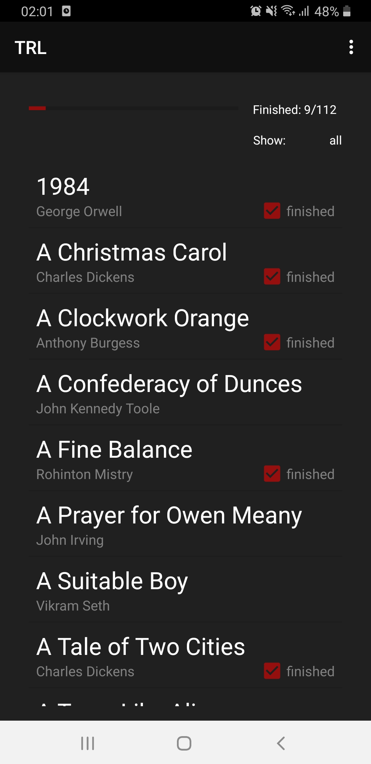
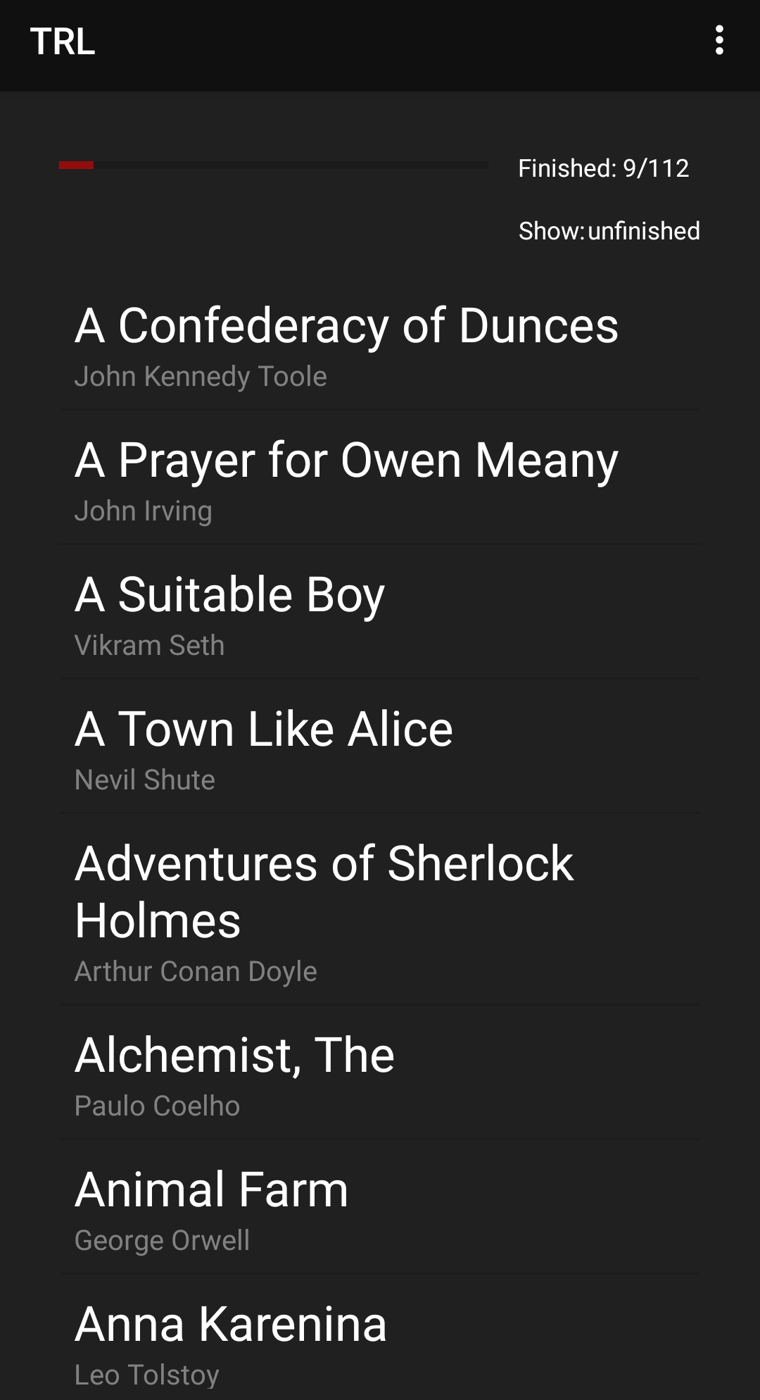
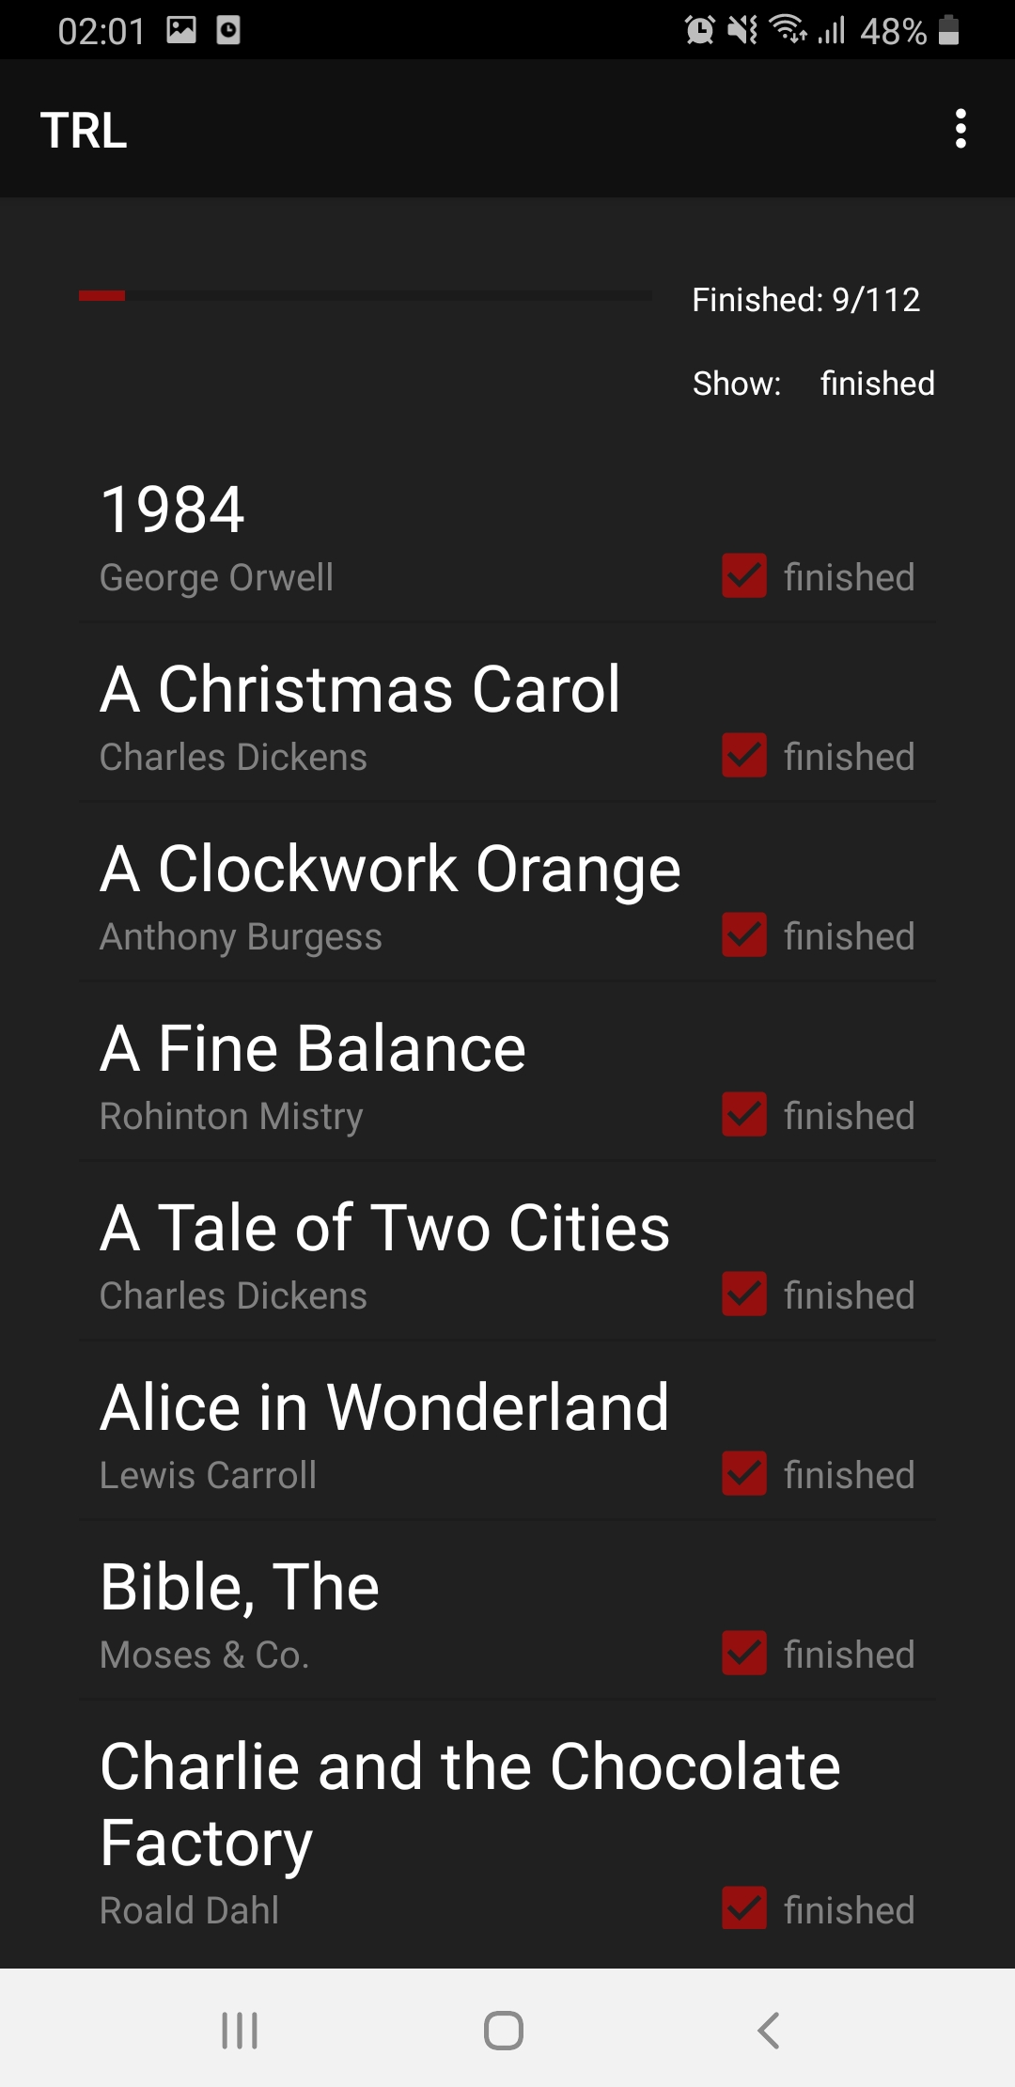
Endprodukt - Hauptseite
Alle Bücher
Nur ungelesene
Nur gelesene

Slide 12
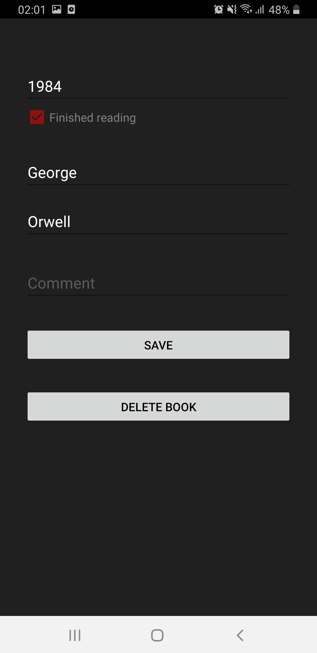
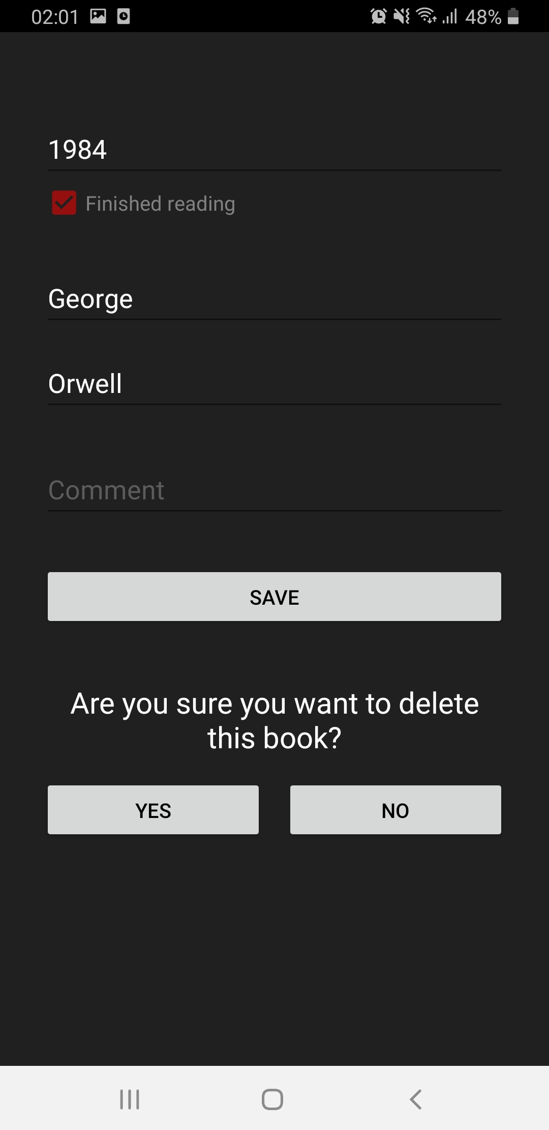
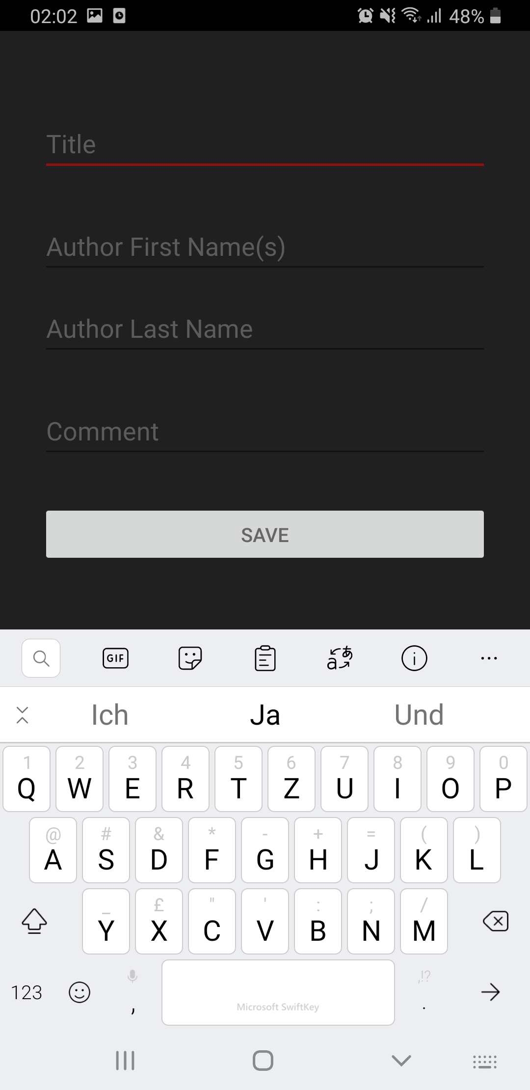
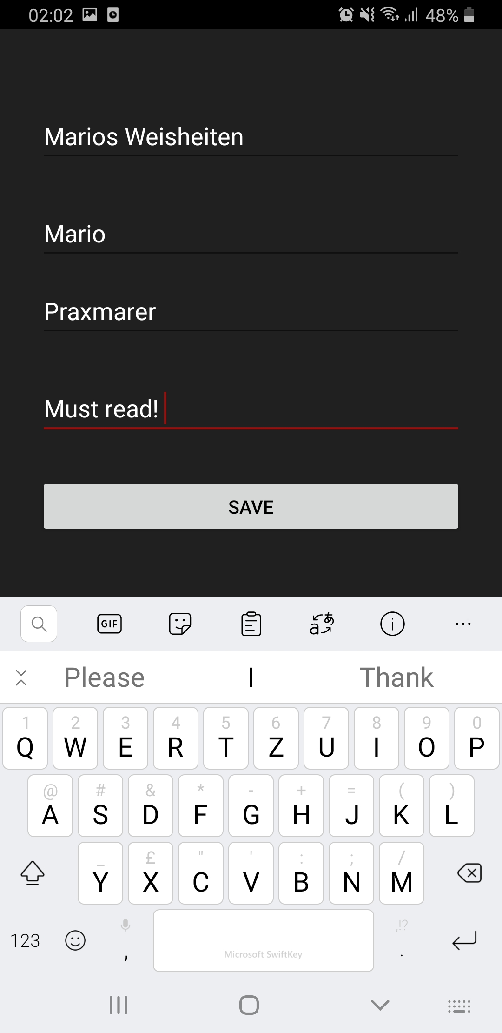
Endprodukt – Buch hinzufügen und ändern
Buch ändern
Löschen Dialog
Hinzufügen
Hinzufügen Text

Slide 13
Bugfixes
Folgende Fehler wurden nach einigen Tagen Verwendung gemeldet und behoben:
Beim Ändern bzw. „als gelesen“ markieren einiger Bücher stürzte das App ab. Der Grund hierfür waren Apostrophen in einem der Textfelder (z.B. Titel). Die Apostrophen sorgten bei der Übergabe an die Datenbank dafür, dass der String gekürzt und die übrig gebliebene Teil als fehlerhaftes SQL Kommando implementiert wurde. Der Fehler wurde behoben, indem die Apostrophen aus dem übergebenen String escaped wurden. Fehler tritt nicht mehr auf
Beim Betätigen der „zurück“ Taste springt die Liste wieder zum 1. eintrag und merkt sich nicht, wo der Nutzer war. Die Werte des aktuell sichtbaren Elements sowie die vertikale Posiotion wurden an die neue Interaktion übergeben und eine Funktion für den zurück button dahingehend aktualisiert.

Slide 14
Vielen Dank für Ihre Aufmerksamkeit!

